Slide 1
软件质量与管理 课程总结
荣国平
南京大学软件学院
2026年 春

Slide 2
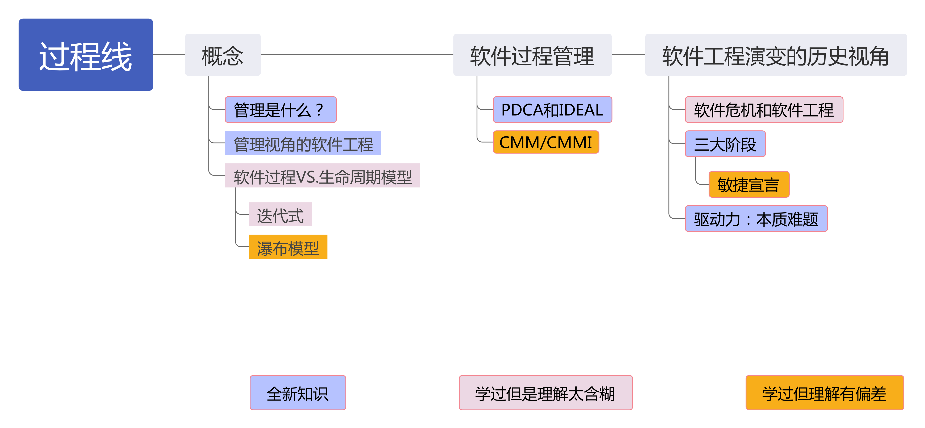
过程线

Slide 3
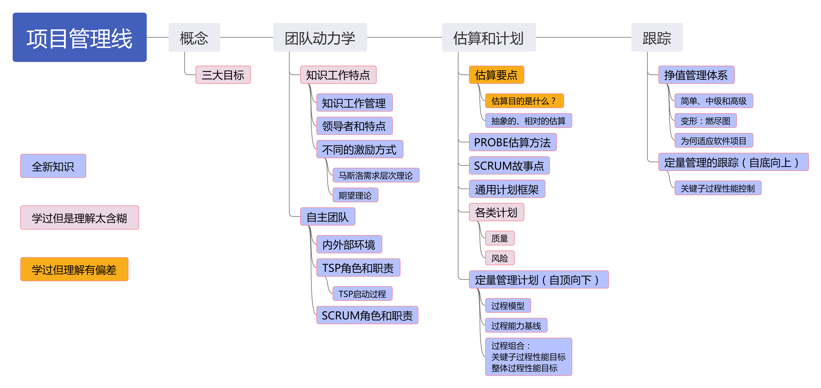
项目管理线

Slide 4
质量管理线

Slide 5
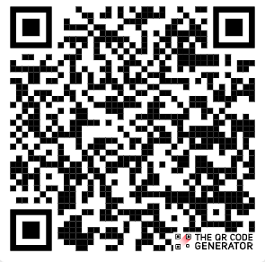
我的联系方式
荣国平
费彝民楼B-917
ronggp@nju.edu.cn
https://softeng.nju.edu.cn/faculty/GuopingRong/

